Slide 1
PYTHON PARA NO PROGRAMADORES
PROFESOR: CARLOS CERNOCKY
HORARIOS:
MIÉRCOLES Y VIERNES DE 20:00 HS A 22:00 HS

Slide 2
PARADIGMAS DE PROGRAMACIÓN:
Todo paradigma decide plantear algún nuevo concepto abstracto de forma de pensar o resolver un problema.

Slide 3
PARADIGMA ORIENTADO A OBJETO
El paradigma de programación orientada a objetos (POO) plantea que todo sistema o proceso informático puede modelarse (pensarlo) como "objetos" cotidianos.
Los objetos con características similares, se dice que fueron creados por la misma clase (por la misma fábrica, para traerlo a algo más tangible). Los objetos son entidades que combinan características (variables) y métodos (funciones).

Slide 4
TIPOS DE APLICACIONES:
Consola
Escritorio --→ TKINTER
Web (necesitan un navegador)
Celulares, tablets, etc.

Slide 5
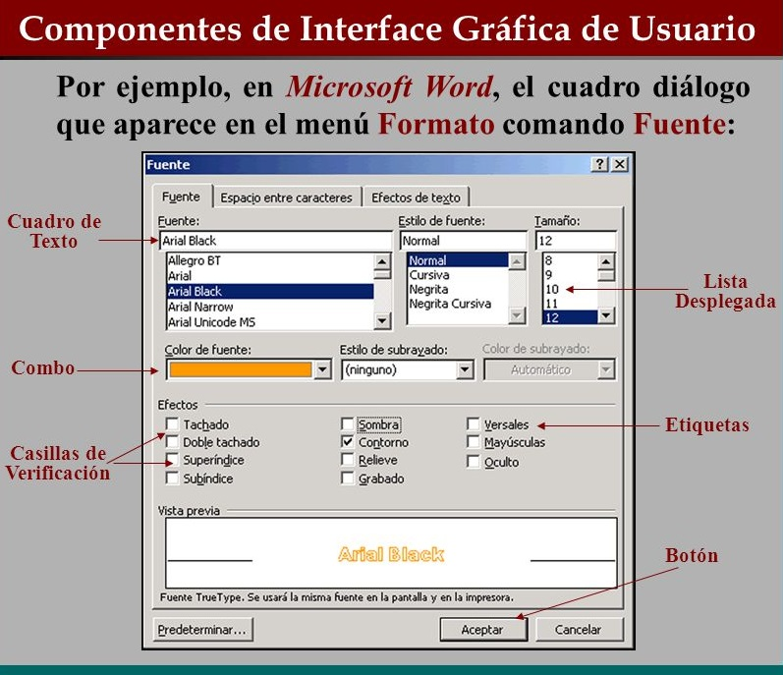
Componentes de una interfaz gráfica (widgets)

Slide 6
Widgets o controles que utilizaremos:
Etiquetas
Cajas de texto
Botones
Ventana

Slide 7
Herramienta para elaborar aplicaciones de escritorio:
Haremos uso de una librería llamada Tcl/Tk o simplemente Tk (tkinter)
El archivo de código de fuente deberá empezar con la siguiente línea:
import tkinter as tk
Todas las funciones que nos provee Tk serán accesibles en nuestro código con el prefijo tk

Slide 8
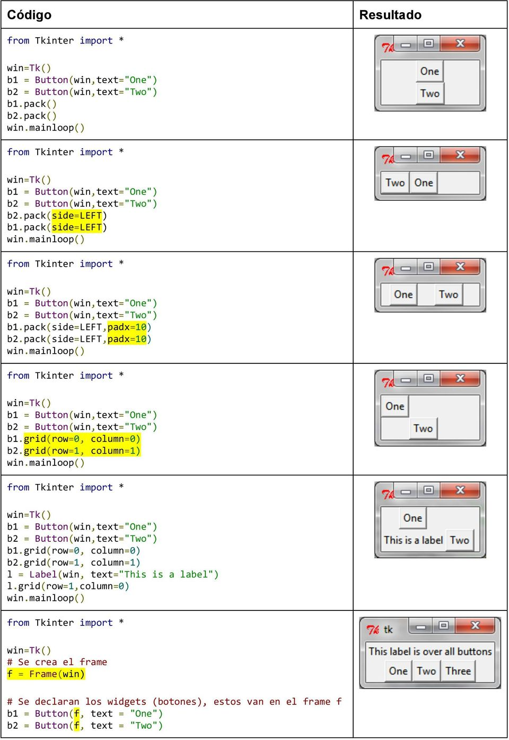

Slide 9
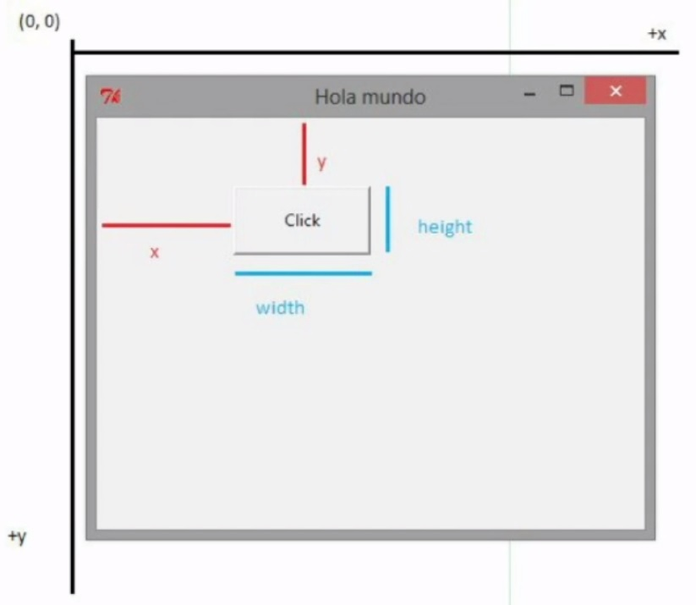
UBICACIÓN DE CONTROLES CON PLACE()

